Slide 2
সবাইকে স্বাগতম

Slide 3
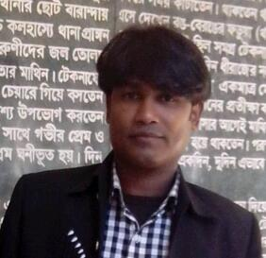
শিক্ষক পরিচিতি
মোঃ নুর-উচ-ছাফা মাসুদ [ BSc(hon’s), MSc(phy:), Bed, Med, MBA(finance), LLB, ] সহকারী শিক্ষক(গণি্ত) দমদমা নুরুল উলুম আঃ আঃ দাখিল মাদ্রাসা। রাউজান, চট্টগ্রাম।

Slide 4
পাঠ পরিচিতি
শ্রেণিঃ 9ম
বিষয়ঃগণিত
সময়ঃ ৪৫ মিনিট

Slide 5
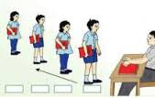
এসো ছবিগুলি দেখি
4
3
2
1

Slide 6
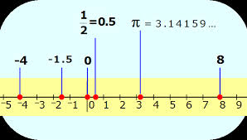
নিচের রেখাটি লক্ষ্য কর এবং বল-

Slide 7
$0,±1,±2,$ $±$3,...
$±\frac{1}{2}$ ,$±\frac{3}{2},±\frac{4}{3},…$
$\sqrt{2}$,$\sqrt{3}$,$\sqrt{5}$,$\sqrt{6}$,…
$1.23, 0.415, 1.3333…,0.\ddot{62}$, 4.120345061…

Slide 8
বাস্তব সংখ্যা

Slide 9
বাস্তব সংখ্যাঃ সকল মুলদ সংখ্যা ও অমুলদ সংখ্যাকে বাস্তব সংখ্যা বলে।
এখানে,
মুলদ সংখ্যা হল- যে সকল সংখ্যাকে $\frac{P}{q}$ আকারে প্রকাশ করা যায়।
যেমনঃ ১,২, -৩, $\frac{২}{৫}$ ইত্যাদি।
অমুলদ সংখ্যা হল- যে সকল সংখ্যাকে $\frac{P}{q}$ আকারে প্রকাশ করা যায় না।
যেমনঃ $\sqrt{2}$,$\sqrt{3}$,$\sqrt{5}$, ইত্যাদি।

Slide 10
পাঠ শিরোনাম
অমুলদ সংখ্যা

Slide 11
শিখনফল
এই পাঠ শেষে শিক্ষার্থীরা...
১। বাস্তব সংখ্যা কী তা বলতে পারবে।
২। বাস্তব সংখ্যার শ্রেণিবিন্যাস করতে পারবে।
৩। বাস্তব সংখ্যাকে দশমিকে প্রকাশ করে আসন্ন মান নির্ণয় করতে পারবে।

Slide 12
সমস্যা-১; $প্রমাণ কর যে, \sqrt{3 } আকটি অমুলদ সংখ্যা ।$

Slide 13
বাস্তব সংখ্যা
মূলদ সংখ্যা
পূর্ণ
ভগ্নাংশ
ধনাত্নক
0
ঋনাত্নক
সাধারণ
দশমিক
অমূলদ সংখ্যা
মৌলিক
1
যৌগিক
প্রকৃত
অপ্রকৃত
মিশ্র
সসীম
অসীম
আবৃত্ত
অসীম অনাবৃত্ত

Slide 14
যদি $\sqrt{3 }$একটি পূর্ণ সংখ্যা হয়,
ধরি, 1< $\sqrt{3 }$ < 2
=> $1^{2}$< ${\sqrt{3}}^{2}$ < $2^{2}$
=> $1$< $3$ < $4$
এখানে, $\sqrt{3 }$ , $1$ হতে বড় এবং 2 হতে ছোট।
কিন্তু আমরাজানি, $1$ ও 2 এর মধ্যবর্তী অবস্থানে অন্য কোন পূর্ণ সংখ্যা নেই।
∴$\sqrt{3 }$একটি পূর্ণ সংখ্যা নয়।
আবার,
যদি $\sqrt{3 }$একটি ভগ্নাংশ হয়,
ধরি, $\sqrt{3 }$ = $\frac{p}{q}$
=> ${\sqrt{3}}^{2}$ =${\left(\frac{p}{q}\right)}^{2}$

Slide 15
=> ${\sqrt{3}}^{2}$ = $\frac{p^{2}}{q^{2}}$
=> $3$ = $\frac{p^{2}}{q.q}$
=> $3q$ = $\frac{p^{2}}{q}$
এখানে, বাম পক্ষে $3q$ একটি পূর্ণ সংখ্যা এবং ডান পক্ষে $\frac{p^{2}}{q}$ একটি ভগ্নাংশ ।
কিন্তু আমরা জানি, পূর্ণ সংখ্যা আর ভগ্নাংশ কখনো সমান হতে পারে না।
(কারণ, p ও q স্বাভাবিক সংখ্যা এবং এরা পরস্পর সহমৌলিক)।
অর্থাৎ $3q$ ≠ $\frac{p^{2}}{q}$
∴$\sqrt{3 }$একটি ভগ্নাংশ নয়।
∴$\sqrt{3 }$ মুলদ সংখ্যা হতে পারে না।
অতএব, $\sqrt{3 } আকটি অমুলদ সংখ্যা । (প্রমাণিত)$

Slide 16
দলীয় কাজ
$$প্রমাণ কর যে, \sqrt{2 } একটি অমুলদ সংখ্যা ।$$

Slide 17
মূল্যায়ণ
১। মূলদ সংখ্যা কাকে বলে?
২। অমূলদ সংখ্যা কাকে বলে?
৩। বাস্তব সংখ্যা কাকে বলে?

Slide 18
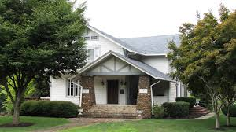
বাড়ির কাজ
প্রমাণ কর যে, $\sqrt{5}$ একটি অমূলদ সংখ্যা।

Slide 19
ধন্যবাদ

